Slide 1
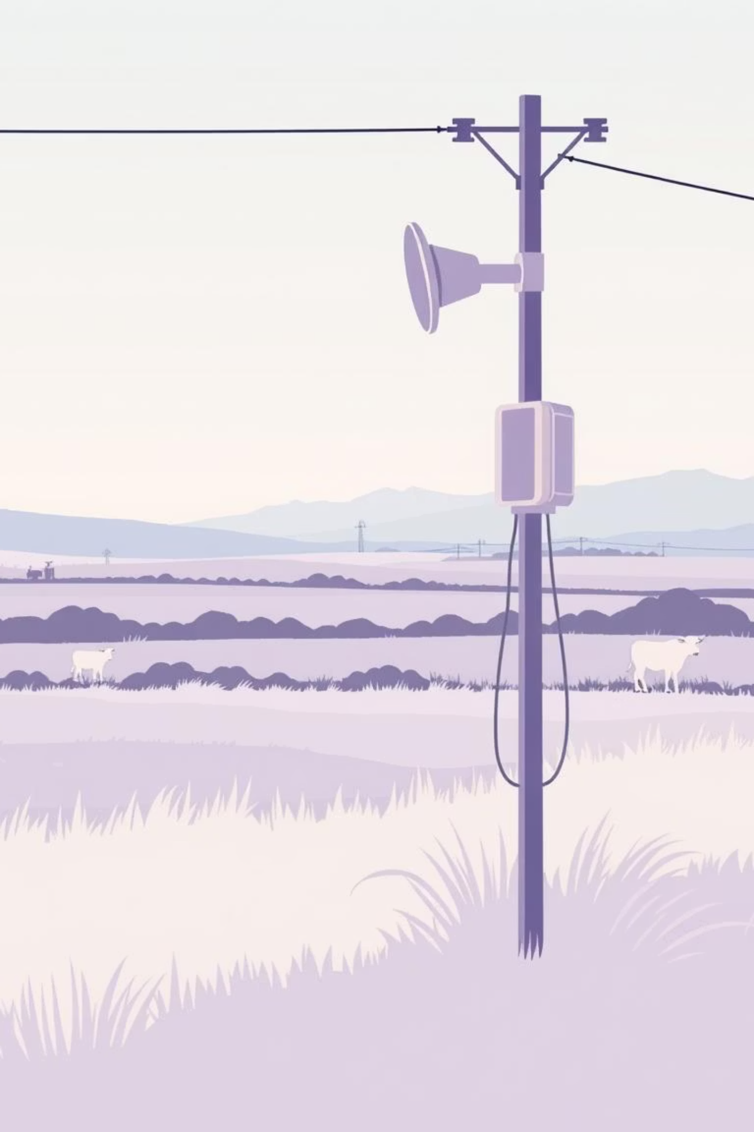

ЭхоОграда
Акустическое оборудование для отпугивания животных
Без шума, без страха! Современное решение для безопасности на транспорте и в агробизнесе
Команда:
Алексеев Алексей
Козменков Олег
Варламов Максим
Федичева Екатерина
Петров Данила

Slide 2
Проблема
Ежегодные значительные экономические потери и риски безопасности из-за столкновений крупного рогатого скота с железнодорожным транспортом.
РЖД и операторы ж/д инфраструктуры
Сельхозпредприятия и фермеры
Сбои в движении поездов, повреждение составов, внеплановые ремонты путей. Ежегодные убытки оцениваются в 2-3 млрд рублей.
Прямые убытки от гибели и травмирования скота, штрафы за нарушения работы ЖД. В приграничных с ЖД хозяйствах потери могут достигать 15% поголовья.

Slide 3

Наше решение
ЭхоОграда – инновационная акустическая система, создающая «звуковой барьер».
Суть решения:
Разработка автономных устройств, которые при обнаружении приближения животных издают специализированные звуковые сигналы (в т.ч. ультразвуковые). Эти сигналы вызывают дискомфорт у крупного рогатого скота и останавливают его движение, не причиняя вреда здоровью.
Ключевой принцип:
Профилактика и отпугивание вместо физического барьера и ликвидации последствий.

Slide 4
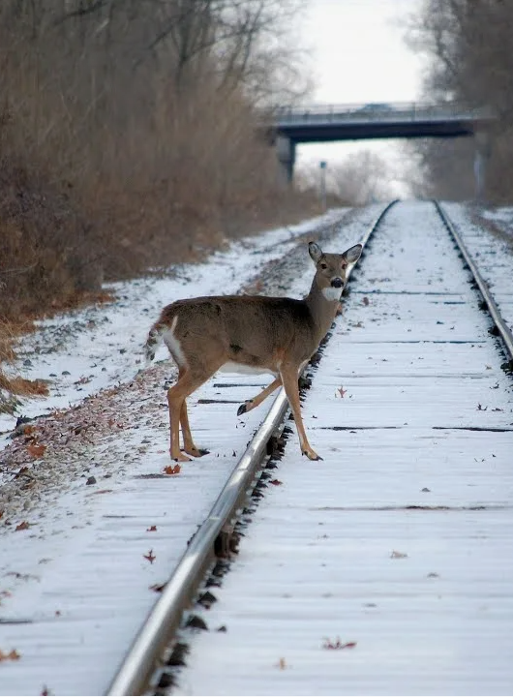
Технология и научная основа
На чем основано наше решение:
1. Собственные разработки:
2. Научная база:
Исследования слухового восприятия КРС.
Уникальные акустические алгоритмы: Комбинации звуковых частот (1-8 кГц + ультразвук 18-25 кГц), разработанные с учетом слухового восприятия КРС.
Психоакустические модели поведения сельскохозяйственных животных.
Полевые исследования эффективности акустических методов отпугивания.
Адаптивные протоколы: Система автоматически меняет сигналы для предотвращения привыкания животных.
Программное обеспечение: Облачная платформа для дистанционного мониторинга, контроля и анализа работы устройств.

Slide 5
Продукт: Комплекс «ЭхоОграда»
Что мы предлагаем: Комплекс автономных акустических отпугивателей с системой интеллектуального управления.
☀️ Полная автономность: Работа на солнечных батареях.
🛡️ Всепогодное и долговечное исполнение: Степень защиты IP67, срок службы – 5+ лет, температурный диапазон от -40°C до +60°C.
🔧 Интеллектуальное управление: Адаптивные алгоритмы, дистанционный контроль через мобильное приложение.
⚡ Простота и скорость развертывания: Установка комплекта за 1 день.
Ключевые особенности продукта:

Slide 6
Ключевые технические параметры
Акустический диапазон:
500 Гц – 25 кГц (слышимый + ультразвуковой)
Дальность эффективного действия:
15-30 метров
Дальность обнаружения животных:
до 50 метров
Время реакции системы:
< 2 секунд
Автономность работы:
до 30 дней при отсутствии солнца
Связь:
LoRaWAN / NB-IoT / GPS для интеграции в существующие системы мониторинга

Slide 7
Смета компонентов устройства «ЭхоОграда»
№
Компонент
Характеристики
Кол-во
Стоимость (руб.)
1
Микроконтроллер
STM32F407, 168 МГц, 1 МБ Flash
1
2 500
2
Солнечная панель
30 Вт, 12 В, монокристалл
1
3 200
3
Аккумулятор
LiFePO4 12В 20Ач
1
4 500
4
Контроллер заряда
MPPT 20А
1
1 800
5
Ультразвуковой излучатель
20-25 кГц, 105 дБ
2
4 600
6
Широкополосный динамик
5-15 Вт, 500 Гц - 8 кГц
1
1 500
7
Радарный датчик
24 ГГц, дальность до 50 м
1
5 200
8
Модуль NB-IoT
Quectel BC66, LTE Cat NB2
1
2 800
9
Модуль LoRaWAN
Semtech SX1276, 868 МГц
1
1 900
10
GPS-модуль
U-blox NEO-M8N
1
1 600
11
Датчик температуры/влажности
SHT35, -40°C до +125°C
1
800
12
DC/DC преобразователь
12В→3.3В/5В, 95% КПД
1
700
13
Усилитель мощности
Класс D, 2×15 Вт
1
1 200
14
Плата управления
4-слойная, FR-4
1
3 500
15
Корпус
АБС-пластик, IP67
1
4 500
16
Крепление
Стальное, антивандальное
1
1 200
17
Разъемы и кабели
IP67, влагозащищенные
комплект
1 200
18
Производство и сборка
-
-
7 500
19
Вспомогательные материалы
Герметик, крепеж
комплект
900
ИТОГО себестоимость: 49 900 руб.
С накладными расходами (30%): 64 870 руб.

Slide 8
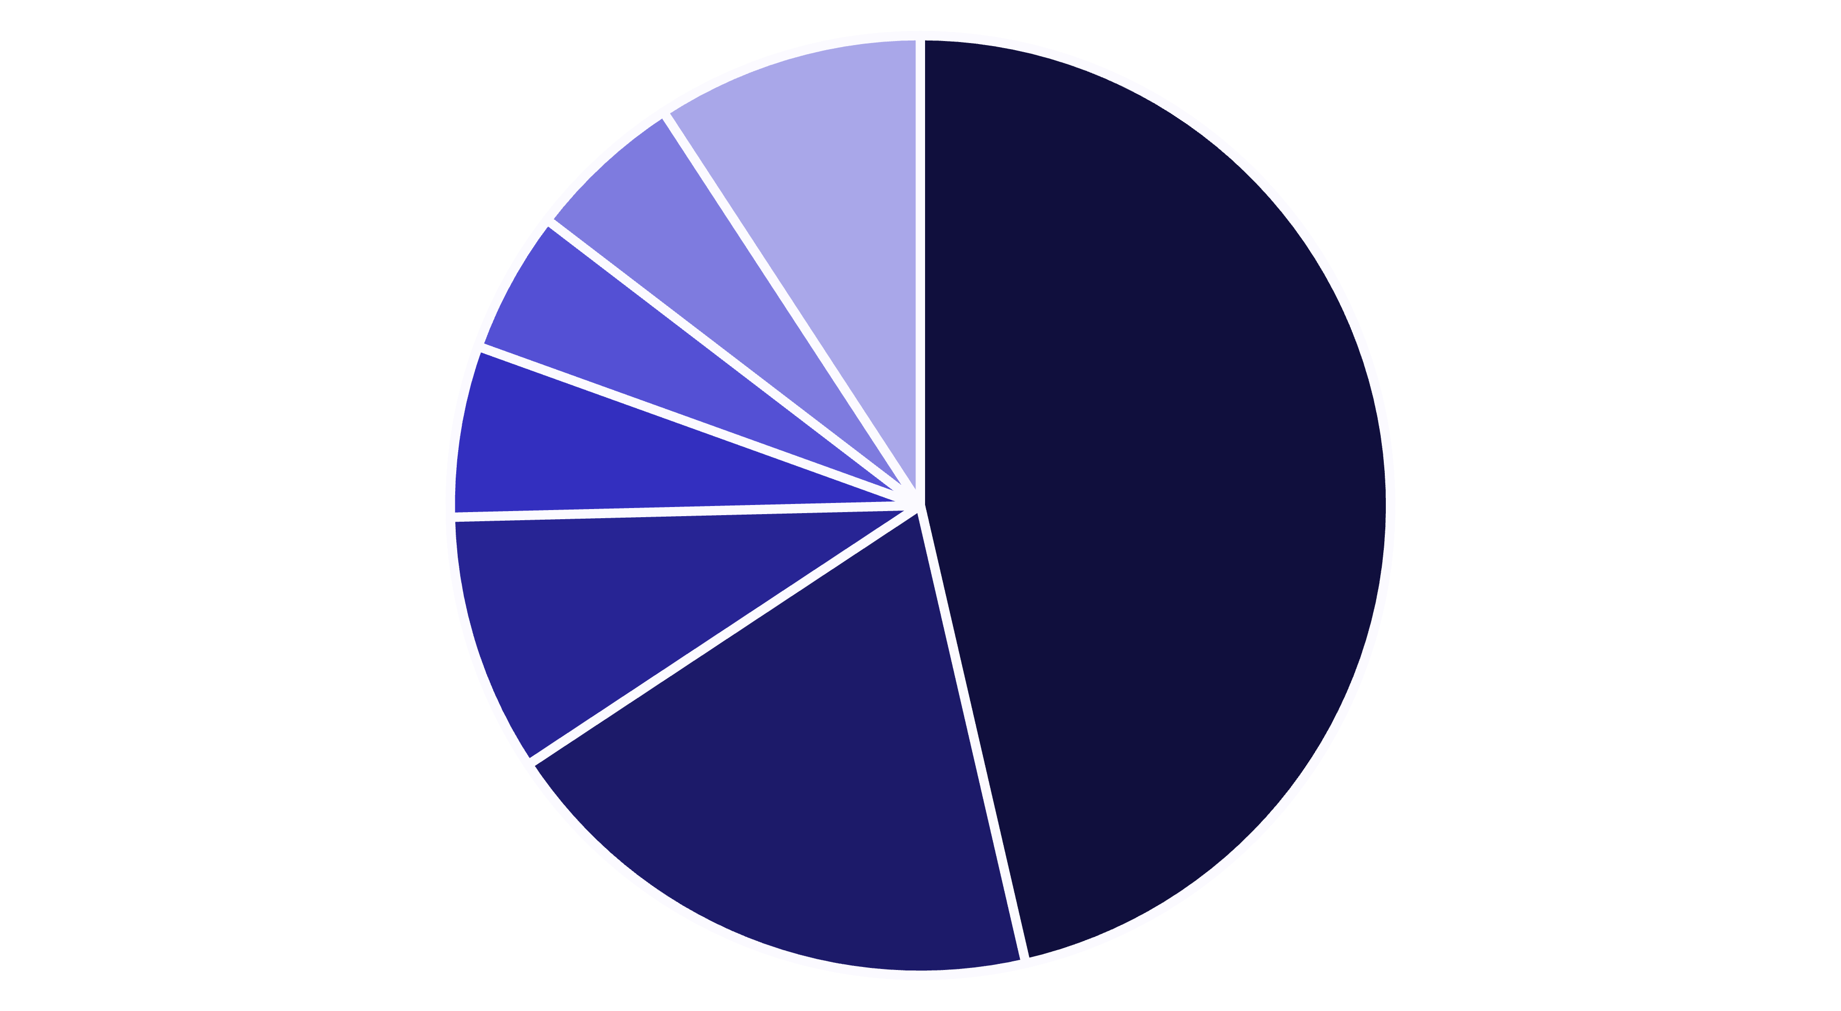
Финансовый план развития (12 месяцев)
1. НИОКР и прототип
Исследования и алгоритмы
400 000
Прототипы (2 шт.)
300 000
Испытания и сертификация
200 000
Итого НИОКР
900 000
2. Команда (12 месяцев)
Должность
Оклад (руб./мес.)
Год (руб.)
Руководитель (совмещение)
100 000
1 200 000
Инженер-электронщик
80 000
960 000
Программист
80 000
960 000
Маркетолог (фриланс)
40 000
480 000
ФОТ за год
-
3 600 000
Взносы (30%)
-
1 080 000
Итого на команду
-
4 680 000
3. Маркетинг и продажи
Сайт и контент
150 000
Участие в 1 выставке
200 000
Таргетированная реклама
250 000
Итого маркетинг
600 000
4. ПО и IT
Облачная платформа
200 000
Мобильное приложение (MVP)
300 000
Итого ПО
500 000
5. Производство (пилотная партия 30 шт.)
Компоненты (30 × 49 900)
1 497 000
Сборка и тестирование
450 000
Итого производство
1 947 000
6. Общие расходы
Аренда (коворкинг)
240 000
Юрист и бухгалтер (аутсорс)
200 000
Накладные
100 000
Итого общие
540 000
7. Резерв (10%)
Непредвиденные расходы
916 700
📈 ИТОГО: 10 083 700 рублей
Распределение бюджета:
Команда
Производство
НИОКР
Маркетинг
ПО
Общие расходы
Резерв

Slide 9

Схема устройства «ЭхоОграда»
Акустический излучатель
Солнечная панель
Ультразвук 20–25 kHz
30W питание
Темп./влажн. датчики
LiFePO4 аккумулятор
Схема ЭхоОграда
Среда и состояние
12V 20Ah хранение энергии
STM32F407 контроллер
Радар 24 GHz
Дальность 50m, вход данных
Управление и обработка

Slide 10
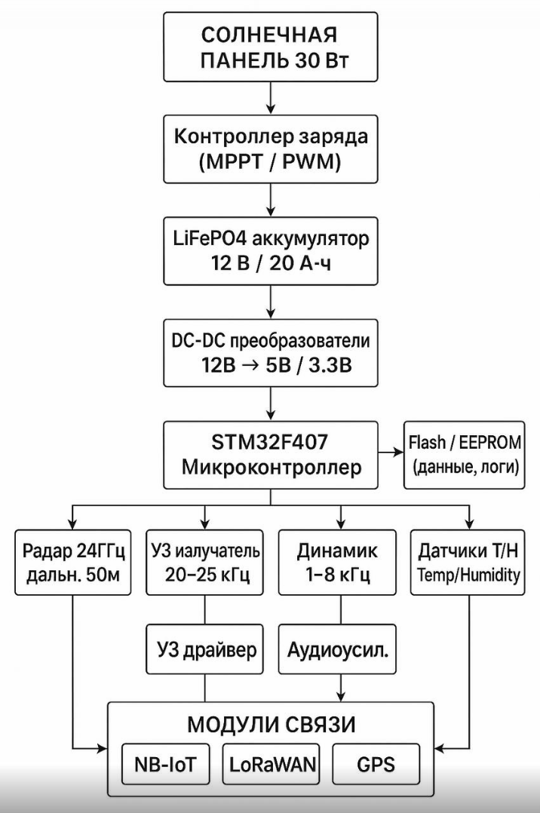
Схема

Slide 11

Ценностное предложение
«ЭхоОграда» – единственная в России специализированная система, которая предотвращает выход животных на железнодорожные пути и границы территорий без физических барьеров.
Почему выбирают нас?
Против электрических изгородей
Против традиционных заборов
Полная безопасность для животных, не требует постоянного обслуживания (покос, ремонт), легко переносится.
В 3 раза ниже стоимость владения, мгновенное развертывание, не нарушает ландшафт и миграционные пути.

Slide 12
Для кого мы создаем продукт (Целевые сегменты)
Основной фокус – B2B рынок:
Железнодорожные компании (РЖД)
Крупные агрохолдинги и животноводческие комплексы
Оборудование опасных участков путей.
Создание «звукового периметра» для пастбищ.
Фермерские хозяйства (КФХ)
Страховые компании
Бюджетные модульные решения для малого и среднего бизнеса.
Снижение страховых случаев и убытков у своих клиентов из агро- и транспортного сектора.

Slide 13

Конкурентные преимущества
Технологическое лидерство: Собственные уникальные алгоритмы и ПО.
Экономическая эффективность: Низкая совокупная стоимость владения и быстрая окупаемость (менее 1 года для фермерских хозяйств).
Высокая надежность и автономность: Работа в самых суровых погодных условиях.
Безопасность и этичность: Решение не причиняет вреда животным и не вызывает у них длительного стресса.
Интегрируемость: Возможность встраивания в существующие IoT-платформы и системы мониторинга (например, РЖД).

Slide 14

Как мы будем зарабатывать? (Бизнес-модель)
Источники дохода:
90%
10%
Продажа оборудования
Монтаж и сервисное обслуживание
Базовый комплект: 50 000 – 100 000 руб.
Установка, гарантийное и постгарантийное обслуживание.
Профессиональная версия: 150 000 – 300 000 руб.

